Slide 1
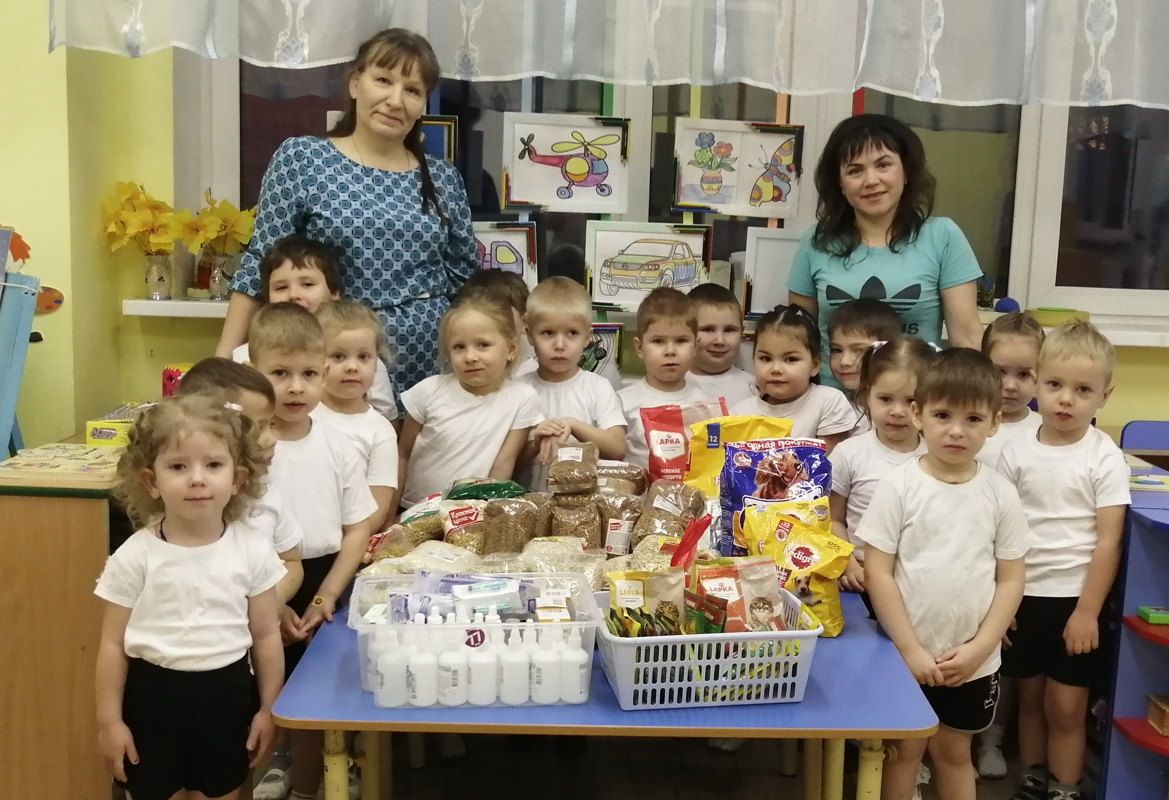
Средняя группа №6 «Почемучки»

Slide 2
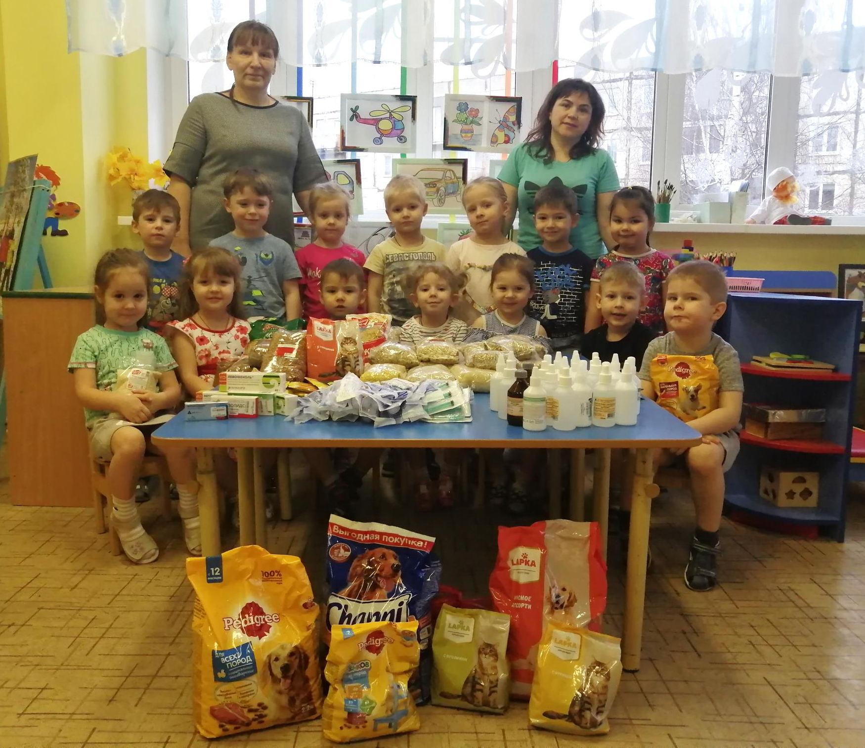
Средняя группа №6 «Почемучки»

Slide 3
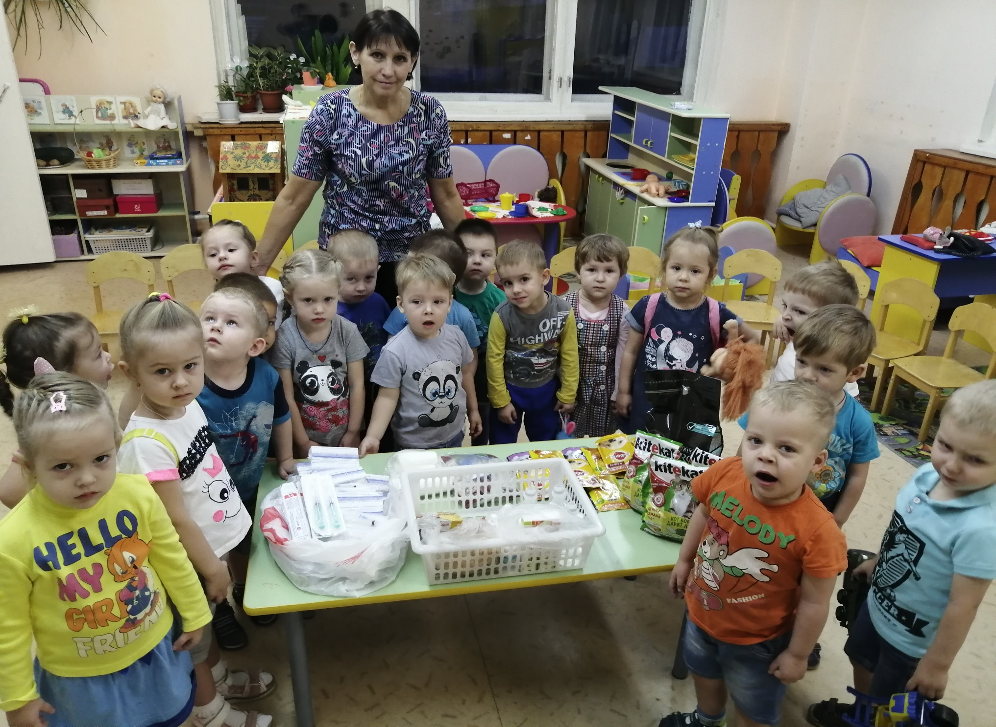
Вторая группа раннего возраста №3 «Светлячки»

Slide 4
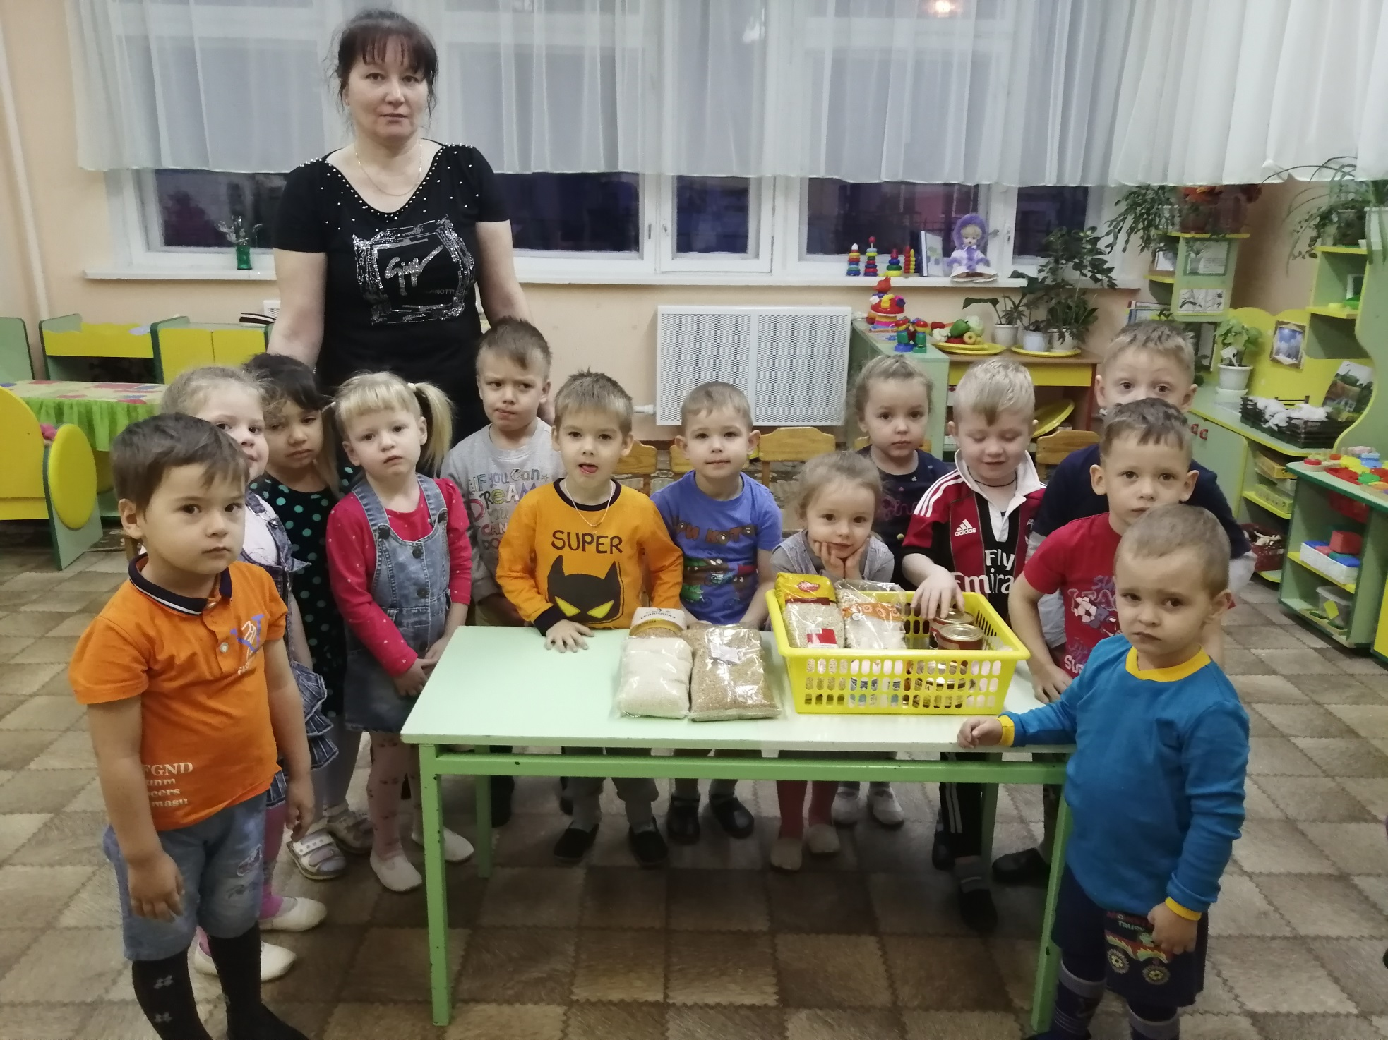
Младшая группа №5 «Солнышко»

Slide 5
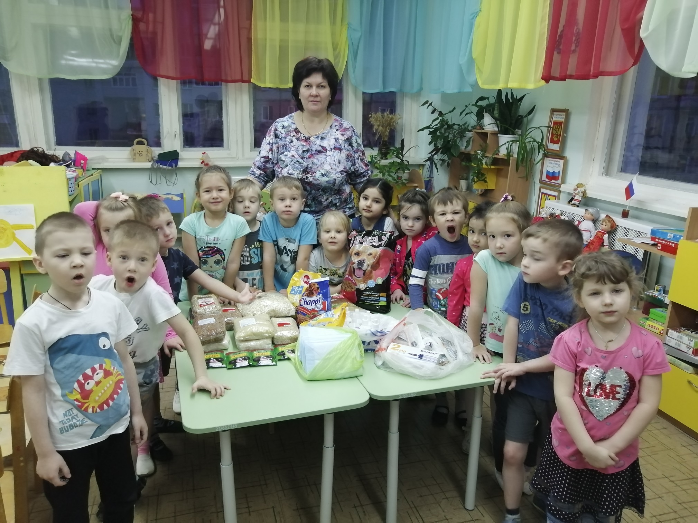
Старшая группа №9 «Капитошки»

Slide 6
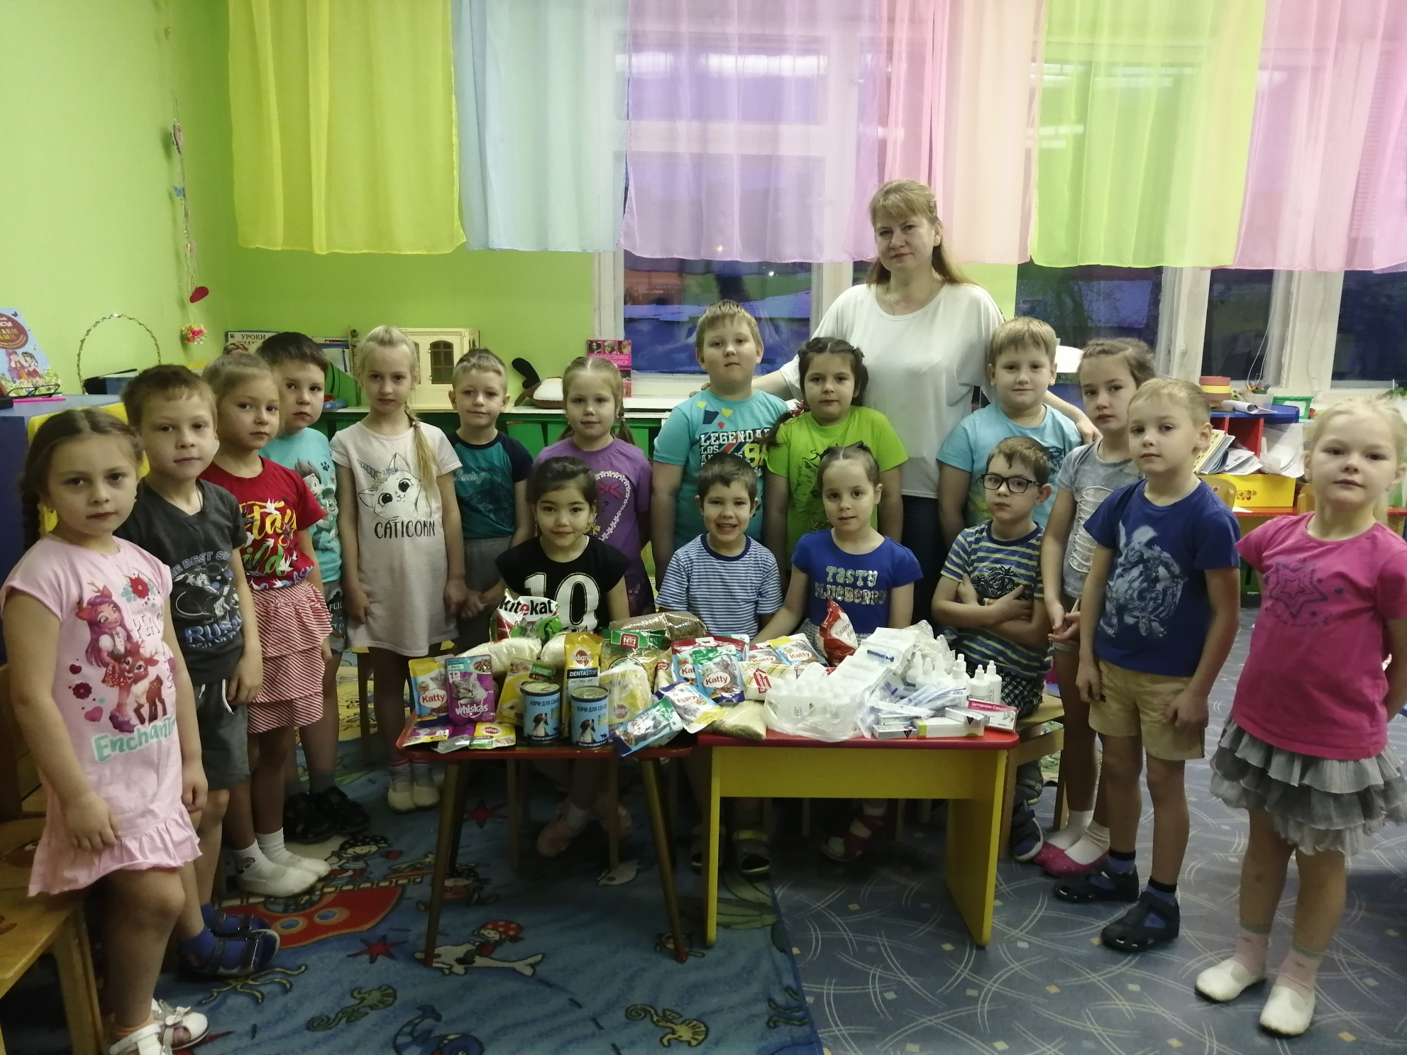
Подготовительная группа №13 «Солнечные зайчики»

Slide 7
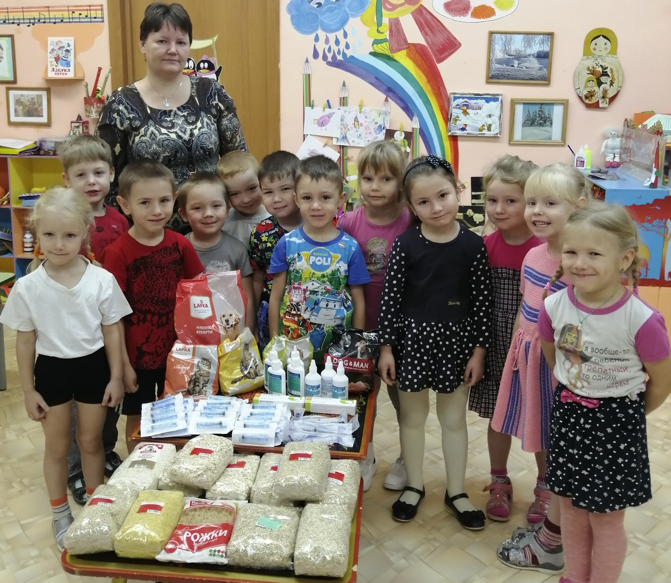
Старшая группа №8 «Мечтатели»

Slide 8
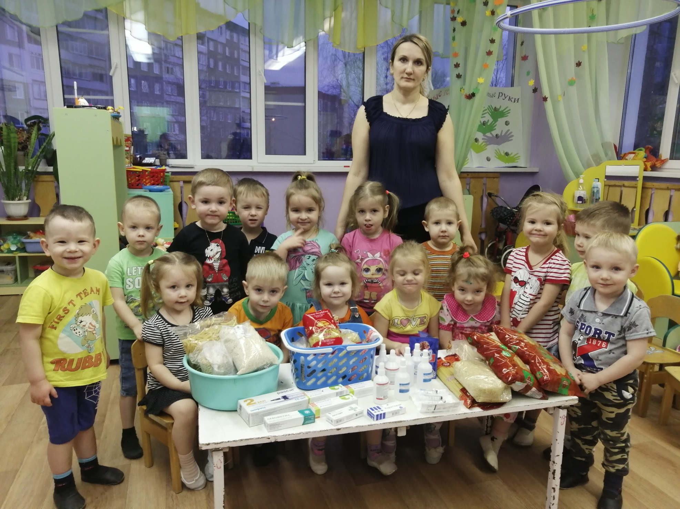
Младшая группа №4 «Ягодки»

Slide 9
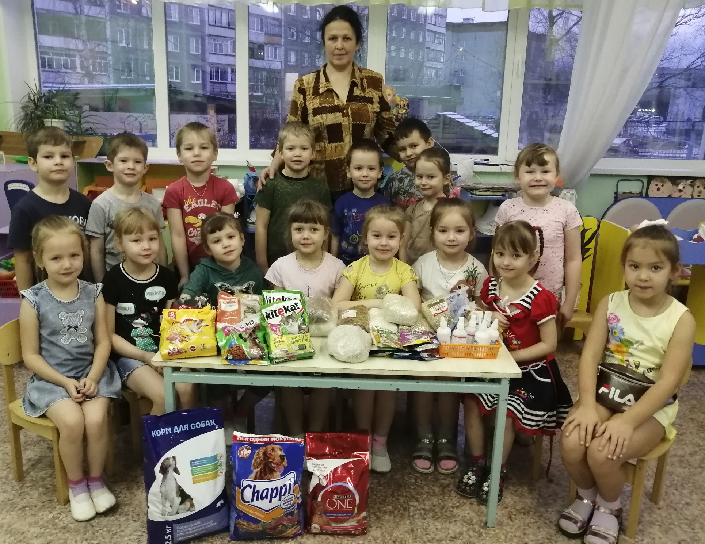
Старшая группа № 10 «Подсолнушки»

Slide 10
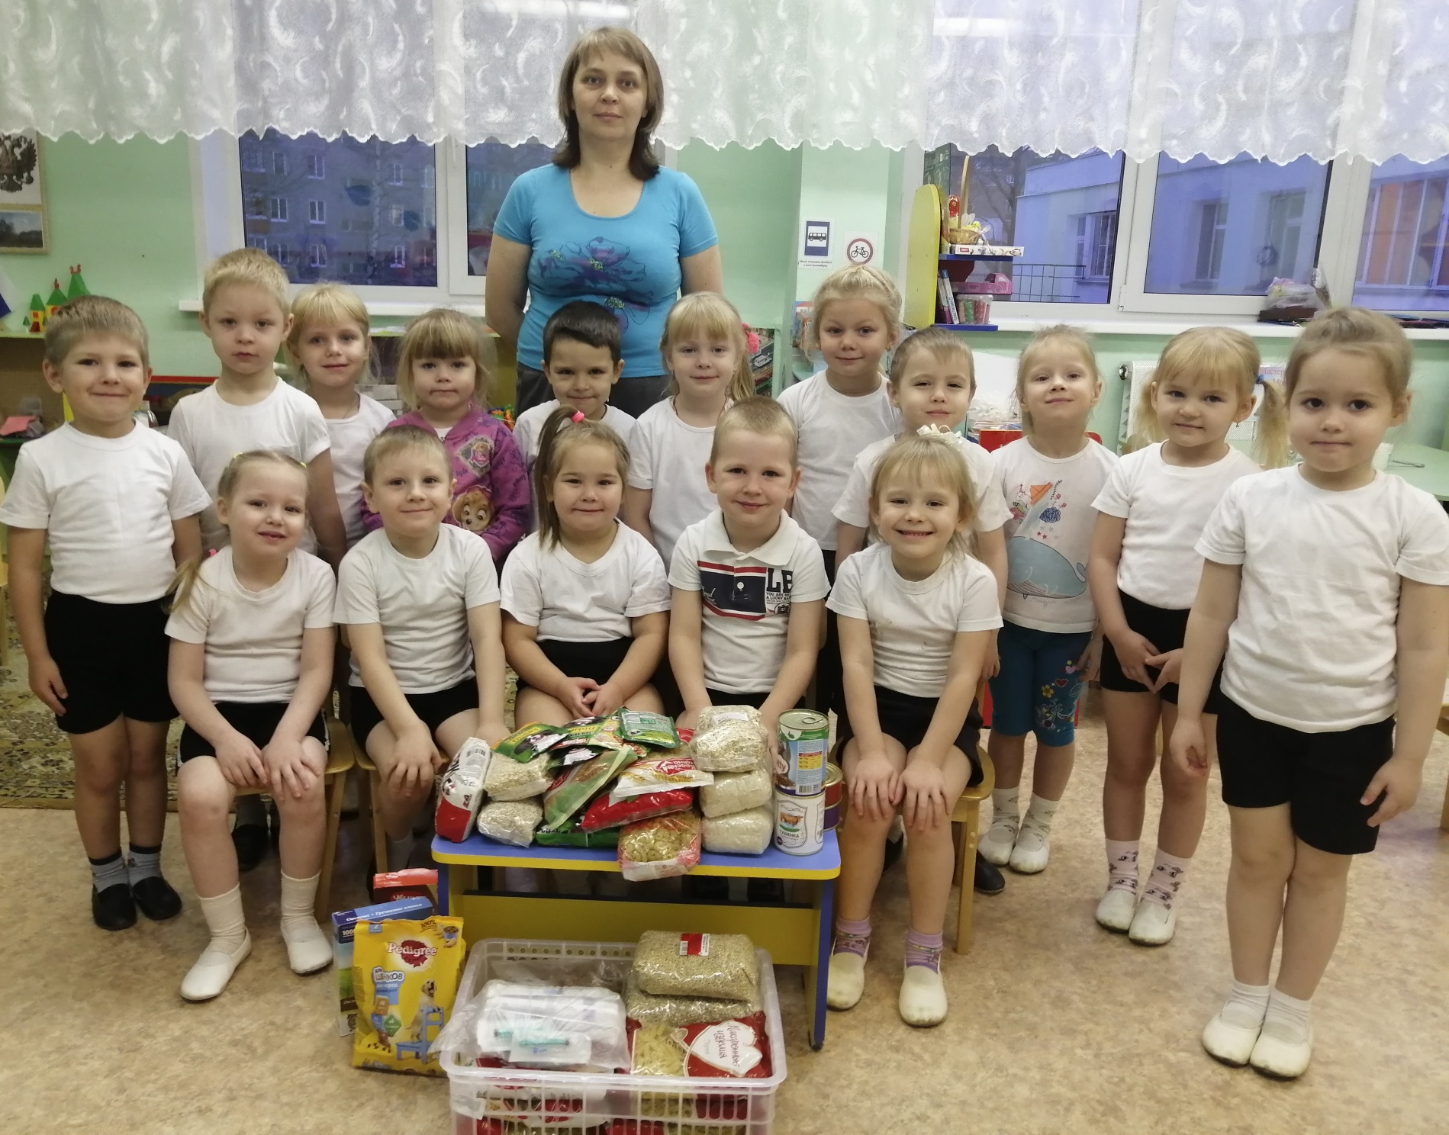
Средняя группа №7 «Пчёлки»

Slide 11
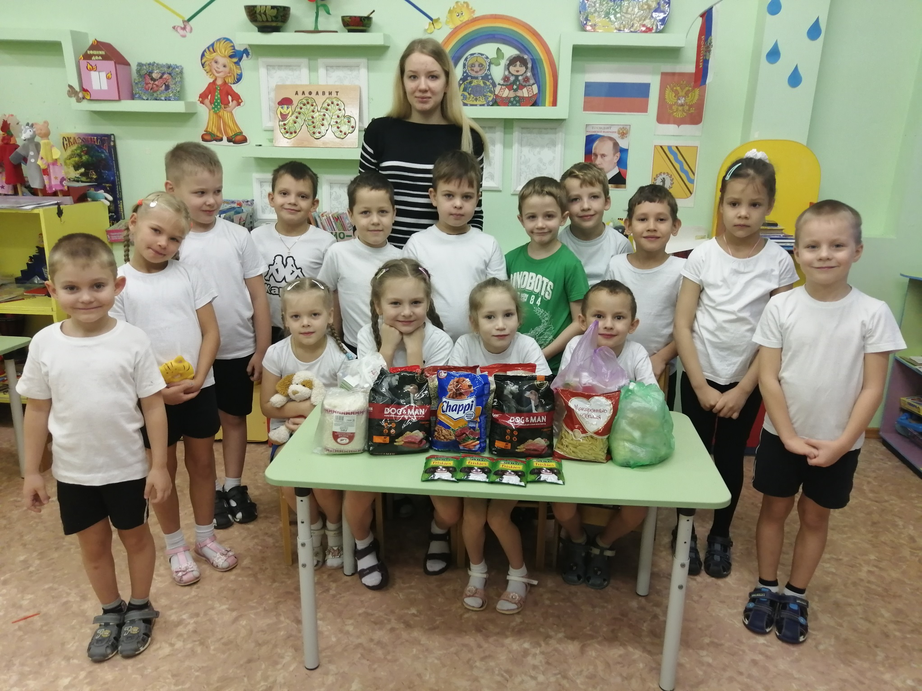
Подготовительная группа №12 «Капелька»

Slide 12
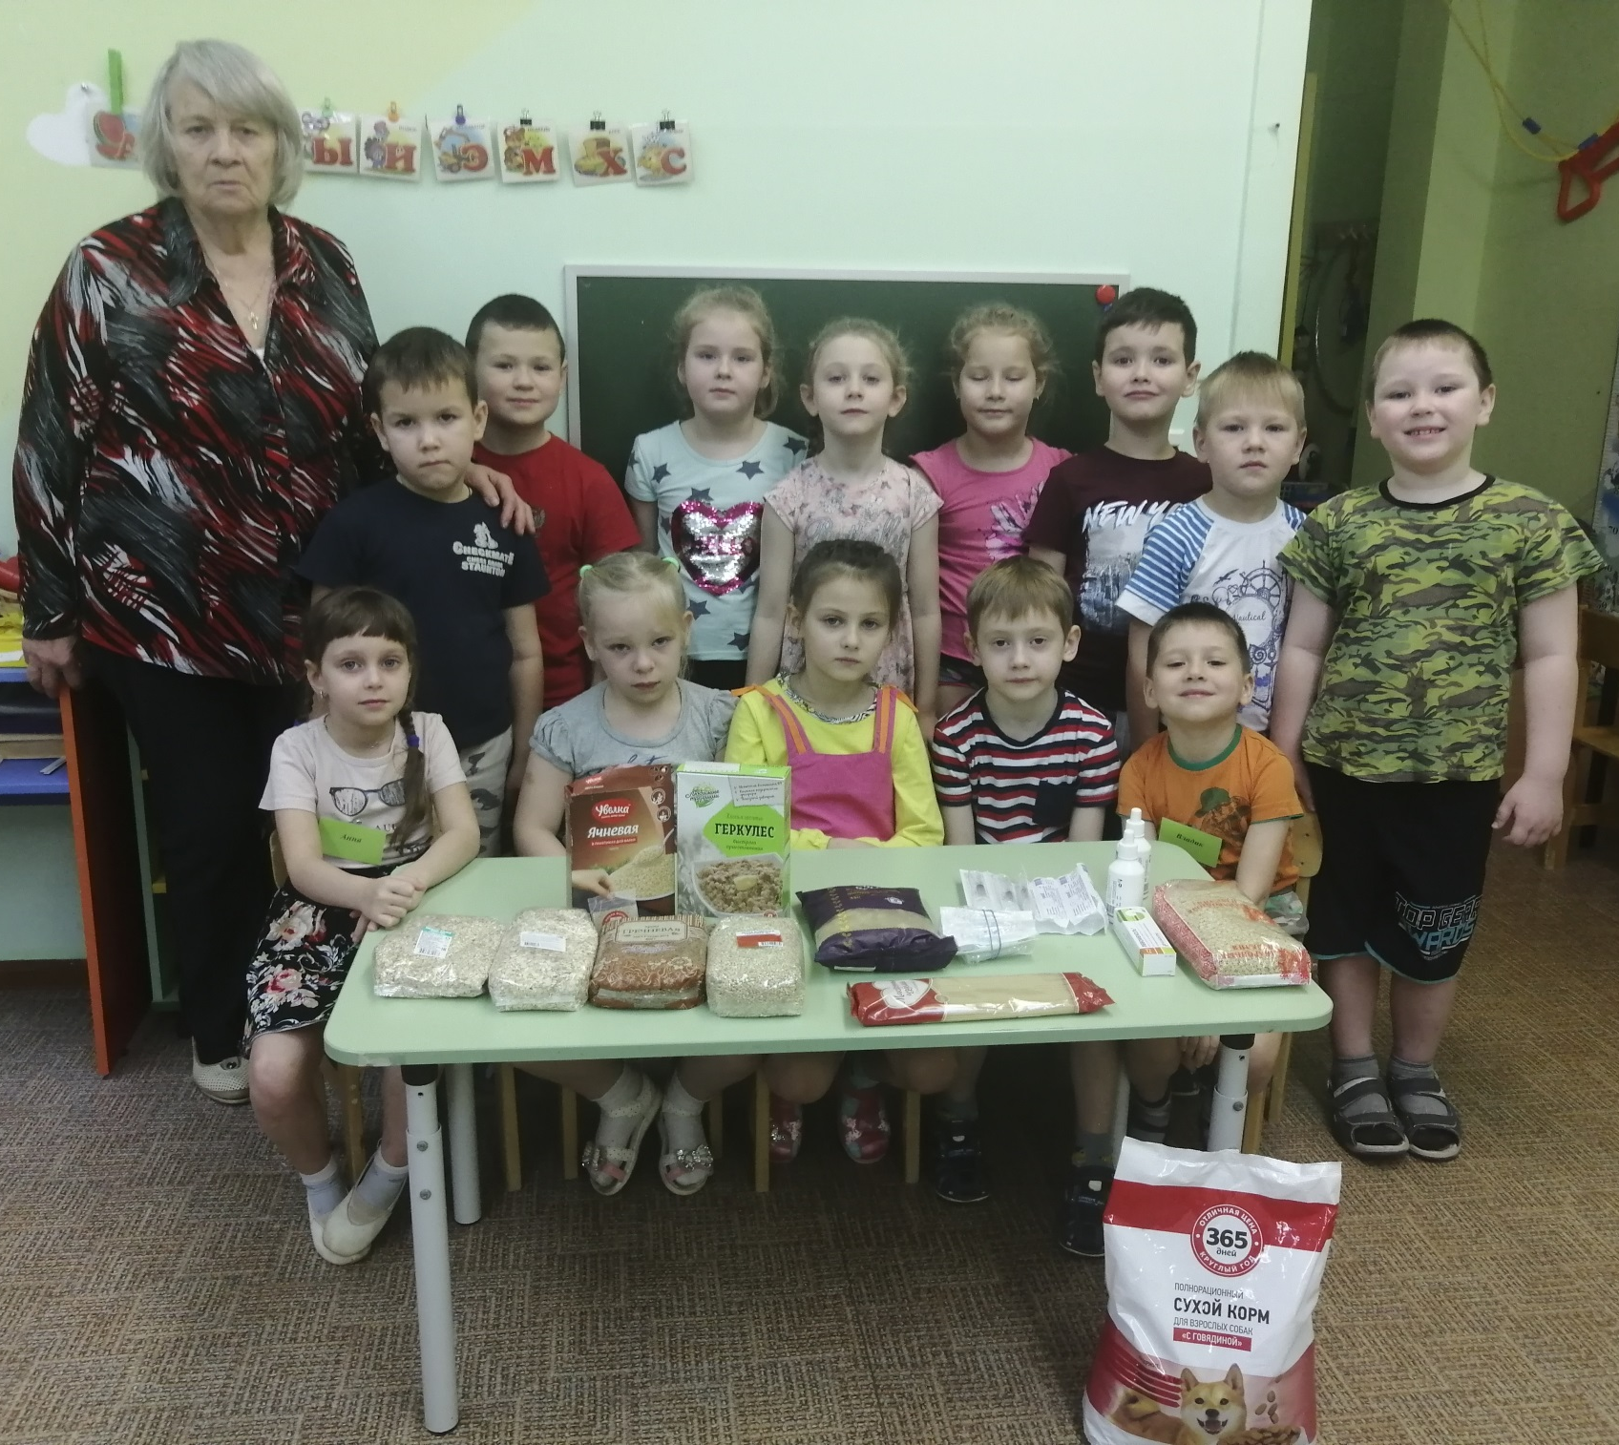
Подготовительная группа №11 «Мультяшки»

Slide 13
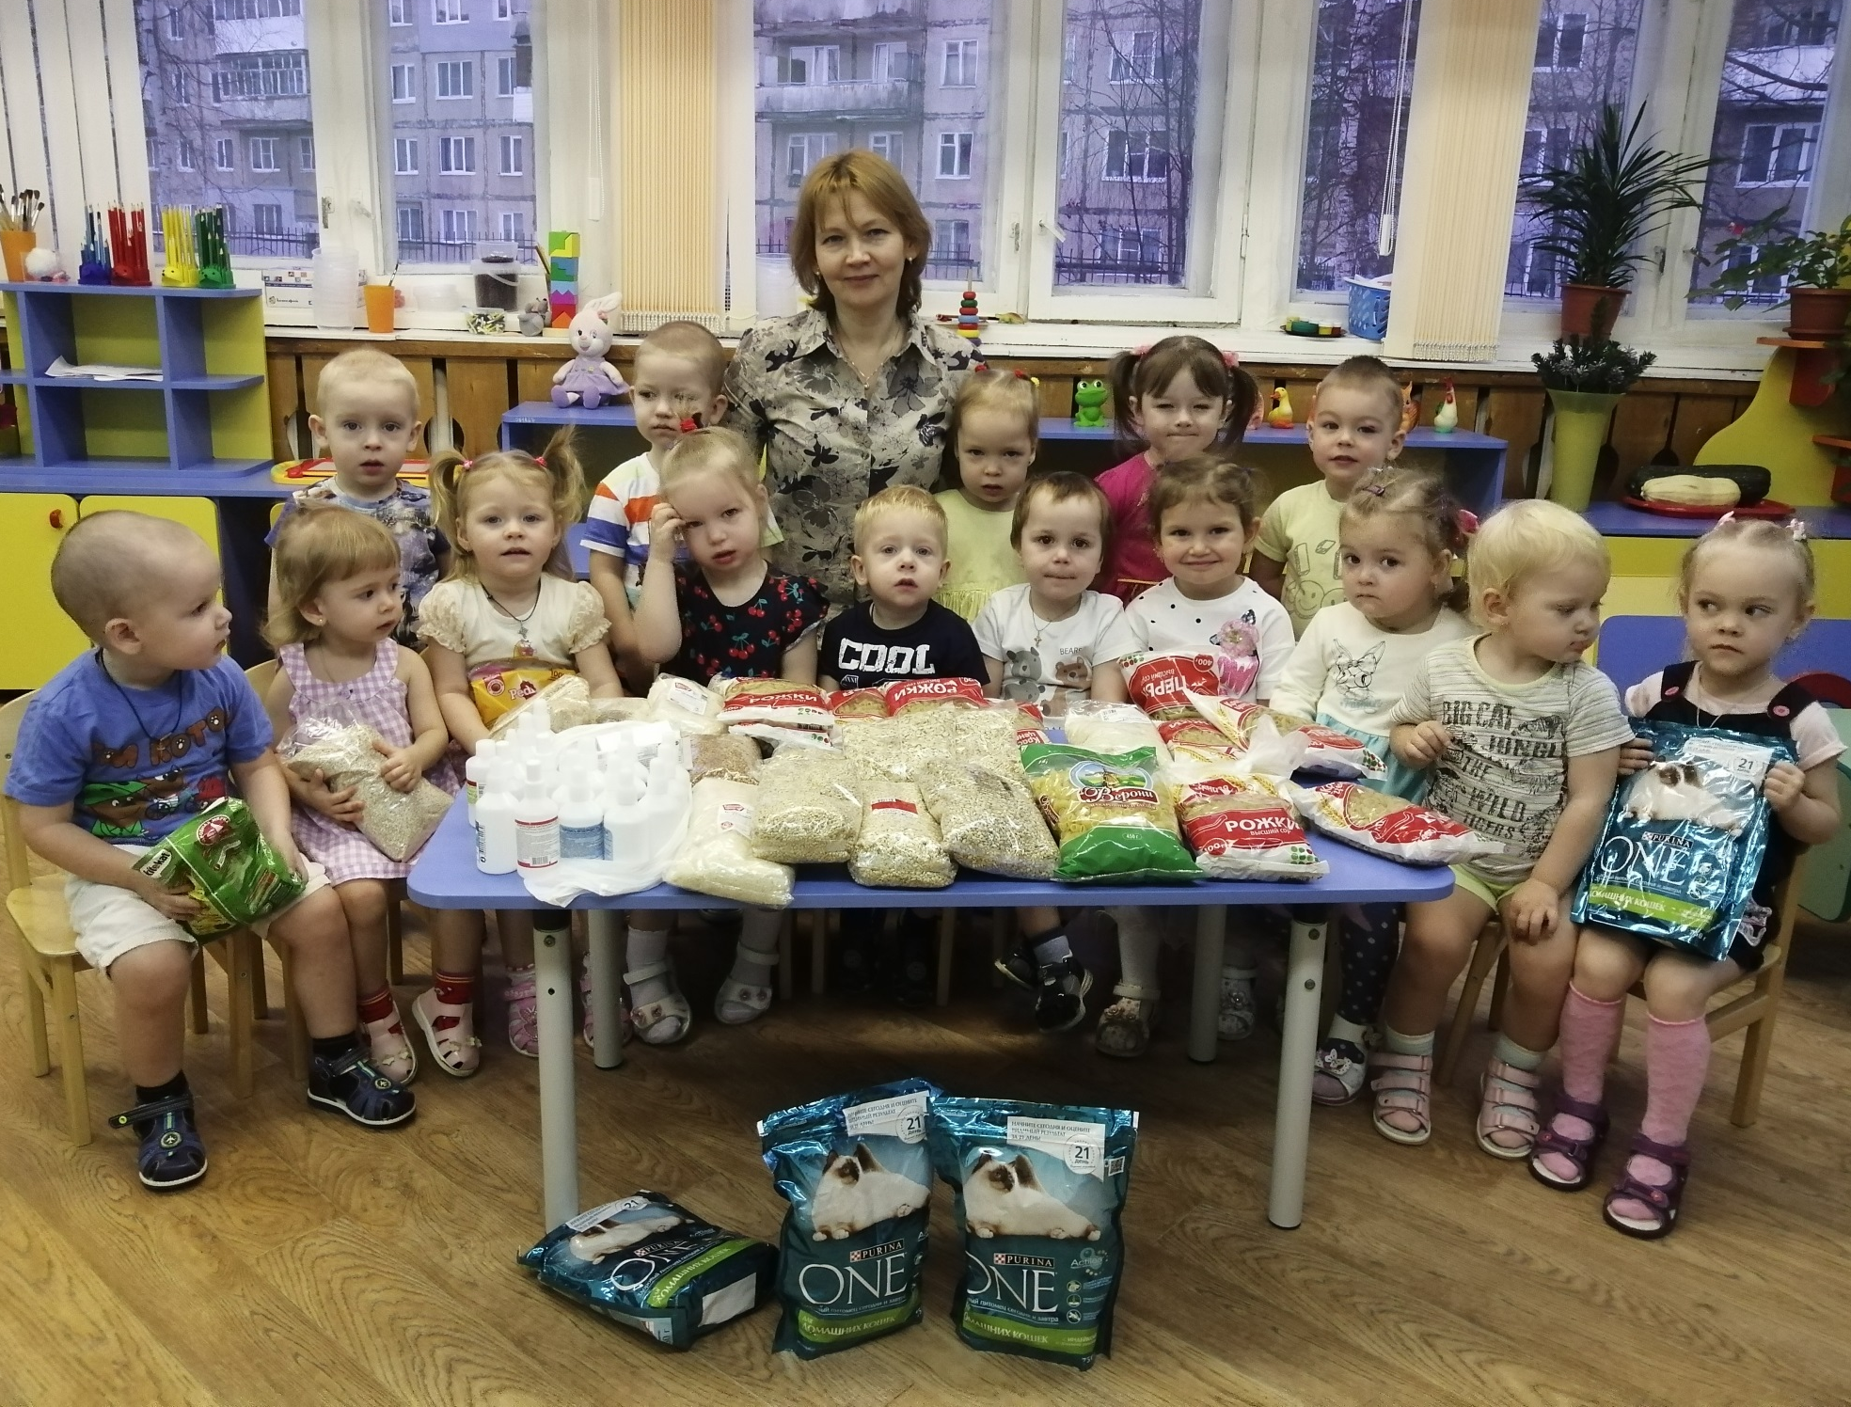
Вторая группа раннего возраста №2 «Росток»

